Slide 1
과목_학년학기_단원 | suh_p_0301_03
차시명 | 03 똑같이 나누어 볼까요(1)
파일명 | suh_p_0301_03_0003
검토 | 담당
수학팀 | 김윤희
문서 HISTORY
번호 | 버전 | 문서 작성일 | 내용 비고 | 작성자 (내선번호) | 검토자
1 | V 1.0 | 2022.01.19 | 문서 발생 | 유청훈
2 | V 1.0 | 2022.01.27 | 1차 검수 |  | 김윤희
3 | V 2.0 | 2022.02.12 | 2차 검수 |  | 김예림
4 | V 3.0 | 2022.02.14 | 문서 수정 | 김윤희
5
6
7
8
9
10
11

Slide 2
학습 단계 | 자료명 |  | 프레임 수 | 교과서 정보 | 파일명 | 자료 형태
도입 | 애니 | [도입 애니메이션] 신나는 투호놀이! | 1 | 수학 56쪽, 수학 익힘 38~39쪽 | suh_p_0301_03_0003_101_1.html | Html5(애니)
도입 | 생각 열기 | [생각 열기] 3명이 똑같이 나누어 가지는 상황 이해하기 | 1 | 수학 56쪽, 수학 익힘 38~39쪽 | suh_p_0301_03_0003_102_1.html | Html5
도입 | 학습 목표 | 이번 시간에 배울 내용 | 1 |  | suh_p_0301_03_0003_103_1.html | Html5
전개 | 다지기 1 | [다지기 1] 화살을 똑같이 나누기 | 1 | 수학 56쪽, 수학 익힘 38~39쪽 | suh_p_0301_03_0003_201_1.html | Html5
전개 | 다지기 2 | [다지기 2] 바둑돌을 색종이에 나누기 (1/2) | 1 | 수학 57쪽, 수학 익힘 38~39쪽 | suh_p_0301_03_0003_202_1.html | Html5
전개 | 개념 확인 | [개념 확인] 바둑돌을 색종이에 나누기 (2/2) | 1 | 수학 57쪽, 수학 익힘 38~39쪽 | suh_p_0301_03_0003_202_2.html | Html5
전개 | 키우기1 | [키우기 1] 나눗셈식으로 나타내기 | 1 | 수학 57쪽, 수학 익힘 38~39쪽 | suh_p_0301_03_0003_203_1.html | Html5
정리 | 핵심 정리 | 핵심 정리 | 1 |  | suh_p_0301_03_0003_301_1.html | Html5
정리 | 차시 예고 | 다음 시간에 배울 내용 | 1 |  | suh_p_0301_03_0003_302_1.html | Html5
평가 | 확인 문제 | 확인 문제 | 1 |  | suh_p_0301_03_0003_401_1.html | Html5
총 프레임 수 |  |  | 10

Slide 3


3-1
3. 나눗셈
suh_p_0301_03_0003_101_1
03 똑같이 나누어 볼까요(1)
Θ Description & Function
[애니 DVD 개발물]
수학(박) 3-1 지도서\app\resource\contents\lesson03\ops\lesson03\video
[애니 게이트 참고 화면]
신나는 투호놀이!
애니 파일명 | mm_31_3_02_02_01_ani.mp4

Slide 4




3-1
3. 나눗셈
suh_p_0301_03_0003_102_1
03 똑같이 나누어 볼까요(1)
Θ Description & Function
다음 그림의 상황에 대하여 이야기해 봅시다.
탭 이벤트
확대 버튼 및 풀 팝업창(다음 슬라이드)
답 칸 클릭하면 답 나타남. 정답 확인 버튼은 정답 가리기로 토글 됨.
#1
물음 1
물음 2
물음 3
물음 4
투호를 해 본 적이 있나요? 놀이 방법은 무엇인가요?
일정 거리에서 화살을 통에 던져 많이 넣는 사람이 이기는 놀이입니다.
#2
#3
삽화 파일명 | SA31302.psd 수학 3-1_이미지원본\052071초등수학교3-1-3\Links

Slide 5

3-1
3. 나눗셈
suh_p_0301_03_0003_102_1
03 똑같이 나누어 볼까요(1)
Θ Description & Function
< 확대 버튼 클릭 시 나타나는 화면>
1. 이미지 최대한 크게 넣기.
삽화 파일명 | SA31302.psd 수학 3-1_이미지원본\052071초등수학교3-1-3\Links

Slide 6
3-1
3. 나눗셈
suh_p_0301_03_0003_102_1
03 똑같이 나누어 볼까요(1)
Θ Description & Function
다음 그림의 상황에 대하여 이야기해 봅시다.
답 칸 클릭하면 답 나타남. 정답 확인 버튼은 정답 가리기로 토글 됨.
물음 1
물음 2
물음 1
물음 2
물음 3
물음 4
화살은 몇 개 있나요?
12개 있습니다.
#1

Slide 7
3-1
3. 나눗셈
suh_p_0301_03_0003_102_1
03 똑같이 나누어 볼까요(1)
Θ Description & Function
다음 그림의 상황에 대하여 이야기해 봅시다.
답 칸 클릭하면 답 나타남. 정답 확인 버튼은 정답 가리기로 토글 됨.
물음 1
물음 3
물음 1
물음 2
물음 3
물음 4
몇 명이 투호를 하려고 하나요?
3명이 하려고 합니다.
#1

Slide 8
3-1
3. 나눗셈
suh_p_0301_03_0003_102_1
03 똑같이 나누어 볼까요(1)
Θ Description & Function
다음 그림의 상황에 대하여 이야기해 봅시다.
답 칸 클릭하면 답 나타남. 정답 확인 버튼은 정답 가리기로 토글 됨.
물음 1
물음 1
물음 2
물음 3
물음 4
물음 4
똑같이 나누어 가지면 한 명이 화살을 몇 개씩 가지게 되는지 어떻게 알 수 있을까요?
한 개씩 번갈아 가며 나누어 봅니다.
#1

Slide 9

3-1
3. 나눗셈
suh_p_0301_03_0003_103_1
03 똑같이 나누어 볼까요(1)
Θ Description & Function
#1
[이번 시간에 배울 내용]
준비물 클릭 시 박스 나타남. 엑스 버튼으로 닫기.
1
이번 시간에는 무엇을 배울까요?
똑같이 나누어 주는 나눗셈을 이해할 수 있습니다.
구체물 조작 활동을 통하여 수를 똑같이 나누어 한 부분의 크기를 알 수 있습니다.
나누어 주는 상황을 나눗셈식으로 나타낼 수 있습니다.
#2
바둑돌, 색종이

Slide 10

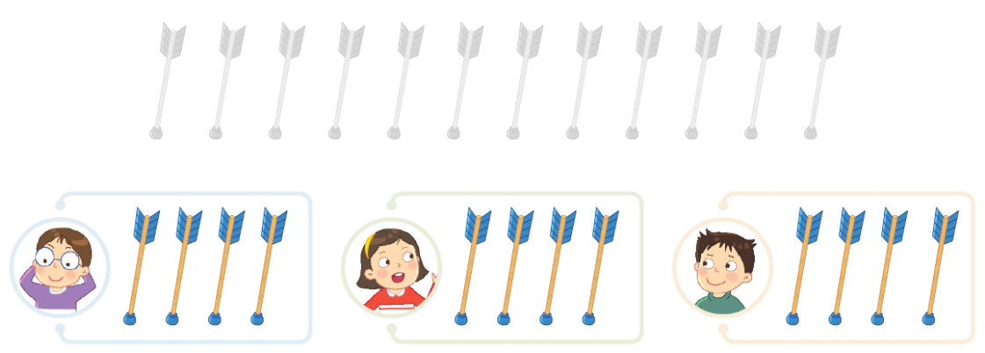
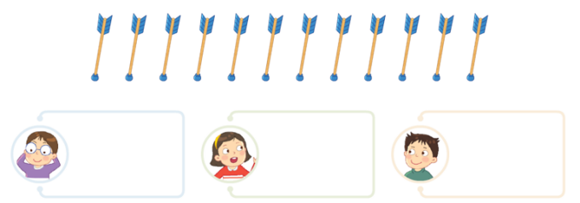
3-1
3. 나눗셈
suh_p_0301_03_0003_201_1
03 똑같이 나누어 볼까요(1)
Θ Description & Function
한 명이 화살을 몇 개씩 가지게 되는지 알아봅시다.
탭 이벤트
지시문 볼드 → 화살, 드래그
3. 화살을 아래로 드래그 해 놓을 수 있음. 라인 박스 안에는 화살이 4개까지 들어가고 그 이상 넣으려고 하면 제자리로 돌아감. 처음 진입 화면 아래 참고.
[관련 기능 DVD 개발물]
수학(박) 3-1 지도서\app\resource\contents\lesson03\ops\lesson03\mm_31_3_02_03_01.html
4. 정답 확인 클릭하면 가져다 놓은 화살이 사라지고 그림과 같은 답 나타남. 정답 확인 버튼은 정답 가리기로 토글 됨.
#1
물음 1
물음 1
물음 2
물음 2
물음 3
화살 12개를 3명에게 똑같이 나누어 놓아 보세요.
#2
화살을 아래로 드래그해 주세요.
#3
#4
삽화 파일명 | bg.png / img_02.png / img_03.png 수학(박) 3-1 지도서\app\resource\contents\lesson03\ops\lesson03\images\mm_31_3_02_03_01

Slide 11

3-1
3. 나눗셈
suh_p_0301_03_0003_201_1
03 똑같이 나누어 볼까요(1)
Θ Description & Function
한 명이 화살을 몇 개씩 가지게 되는지 알아봅시다.
답 칸 클릭하면 답 나타남. 정답 확인 버튼은 정답 가리기로 토글 됨.
물음 1
물음 1
물음 2
물음 2
물음 3
한 명이 화살을 몇 개씩 가지게 될까요?
4개씩 가지게 됩니다.
#1

Slide 12

3-1
3. 나눗셈
suh_p_0301_03_0003_201_1
03 똑같이 나누어 볼까요(1)
Θ Description & Function
한 명이 화살을 몇 개씩 가지게 되는지 알아봅시다.
예 약물 추가
답 칸 클릭하면 답 나타남. 정답 확인 버튼은 정답 가리기로 토글 됨.
물음 1
물음 1
물음 2
물음 2
물음 3
어떤 방법으로 나누었는지 이야기해 보세요.
한 개씩 차례대로 나누었더니 4개입니다.
#1
2개씩 번갈아 가며 나누었더니 4개입니다.
3개씩 나누었더니 3개가 남아 한 개씩 다시 나누어 가져 4개입니다.
#2

Slide 13
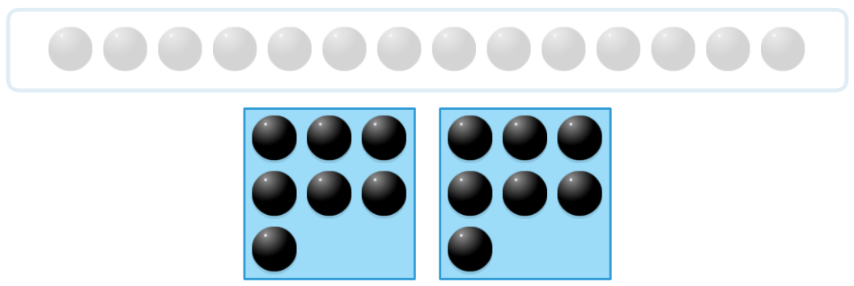
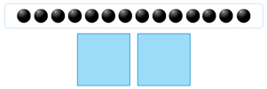
3-1
3. 나눗셈
suh_p_0301_03_0003_202_1
03 똑같이 나누어 볼까요(1)
Θ Description & Function
바둑돌 14개를 색종이 2장에 똑같이 나누면 색종이 한 장에 몇 개씩 놓을 수 있는지 알아봅시다.
탭 이벤트
지시문 볼드 → 바둑돌, 드래그
3. 바둑돌을 아래로 드래그 해 놓을 수 있음. 색종이 안에는 바둑돌이 7개까지 들어가고 그 이상 넣으려고 하면 제자리로 돌아감. 처음 진입 화면 아래 참고.
[관련 기능 DVD 개발물]
수학(박) 3-1 지도서\app\resource\contents\lesson03\ops\lesson03\mm_31_3_02_03_01.html
4. 정답 확인 클릭하면 가져다 놓은 바둑돌이 사라지고 그림과 같은 답 나타남. 정답 확인 버튼은 정답 가리기로 토글 됨.
#1
물음 1
물음 2
물음 3
바둑돌 14개를 색종이 2장에 똑같이 나누어 놓아 보세요.
#2
바둑돌을 드래그해 주세요.
#3
#4
삽화 파일명 | bg.svg / img_2.png / img_3.png 수학(박) 3-1 지도서\app\resource\contents\lesson03\ops\lesson03\images\mm_31_3_02_04_01

Slide 14
3-1
3. 나눗셈
suh_p_0301_03_0003_202_1
03 똑같이 나누어 볼까요(1)
Θ Description & Function
바둑돌 14개를 색종이 2장에 똑같이 나누면 색종이 한 장에 몇 개씩 놓을 수 있는지 알아봅시다.
답 칸 클릭하면 답 나타남. 정답 확인 버튼은 정답 가리기로 토글 됨.
물음 1
물음 2
물음 3
색종이 한 장에 바둑돌을 몇 개씩 놓을 수 있나요?
7개씩 놓을 수 있습니다.
#1

Slide 15
3-1
3. 나눗셈
suh_p_0301_03_0003_202_1
03 똑같이 나누어 볼까요(1)
Θ Description & Function
바둑돌 14개를 색종이 2장에 똑같이 나누면 색종이 한 장에 몇 개씩 놓을 수 있는지 알아봅시다.
답 칸 클릭하면 답 나타남. 정답 확인 버튼은 정답 가리기로 토글 됨.
물음 1
물음 2
물음 3
나눗셈식으로 나타내 보세요.
14
÷
2
＝
7
#1

Slide 16
3-1
3. 나눗셈
suh_p_0301_03_0003_202_2
03 똑같이 나누어 볼까요(1)
Θ Description & Function
바둑돌 14개를 색종이 2장에 똑같이 나누면 색종이 한 장에 몇 개씩 놓을 수 있는지 알아봅시다.
개념 정리 학습창
답 확인 버튼 없음
#1
바둑돌 14개를 색종이 2장에 똑같이 나누면 색종이 한 장에 7개씩 놓을 수 있습니다.
14
÷
2
=
7
몫
색종이 한 장에 놓이는 바둑돌 수
#2

Slide 17
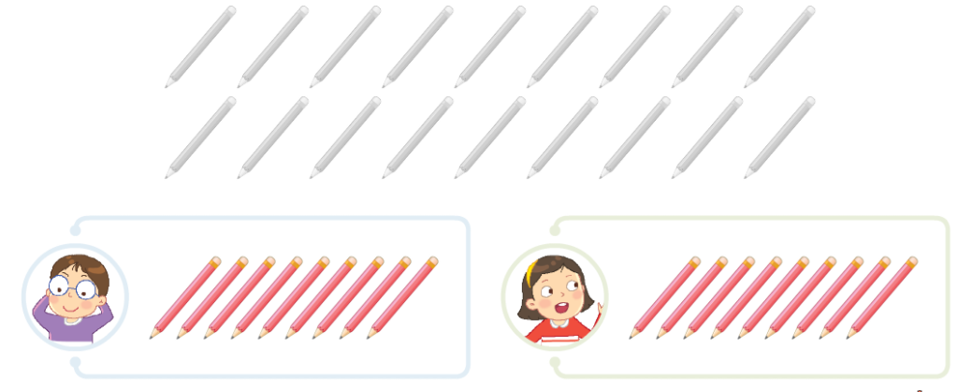
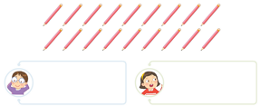



3-1
3. 나눗셈
suh_p_0301_03_0003_203_1
03 똑같이 나누어 볼까요(1)
Θ Description & Function
연필 18자루를 2명이 똑같이 나누면 한 명이 몇 자루씩 가질 수 있는지 구해 봅시다.
하단 이너탭
지시문 볼드 → 연필, 드래그
3. 연필을 아래로 드래그 해 놓을 수 있음. 라인 박스 안에는 연필이 9개까지 들어가고 그 이상 넣으려고 하면 제자리로 돌아감. 처음 진입 화면 아래 참고.
[관련 기능 DVD 개발물]
수학(박) 3-1 지도서\app\resource\contents\lesson03\ops\lesson03\mm_31_3_02_05_01.html
4. 정답 확인 클릭하면 가져다 놓은 연필들이 사라지고 그림과 같은 답 나타남. 정답 확인 버튼은 정답 가리기로 토글 됨.
#2
연필을 아래로 드래그해 주세요.
#3
#1
#4
삽화 파일명 | bg1.png / img_0001.png / img_0002.png 수학(박) 3-1 지도서\app\resource\contents\lesson03\ops\lesson03\images\mm_31_3_02_05_01

Slide 18





3-1
3. 나눗셈
suh_p_0301_03_0003_203_1
03 똑같이 나누어 볼까요(1)
Θ Description & Function
연필 18자루를 2명이 똑같이 나누면 한 명이 몇 자루씩 가질 수 있는지 구해 봅시다.
하단 이너탭
답 칸 클릭하면 답 나타남. 정답 확인 버튼은 정답 가리기로 토글 됨.
18÷2=9
9
한 명이 자루씩 가질 수 있습니다.
#1
#2
삽화 파일명 | bg.png 수학(박) 3-1 지도서\app\resource\contents\lesson03\ops\lesson03\images\mm_31_3_02_05_02

Slide 19
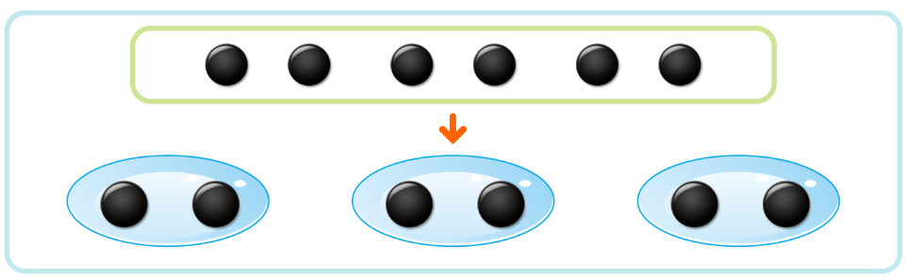


3-1
3. 나눗셈
suh_p_0301_03_0003_301_1
03 똑같이 나누어 볼까요(1)
Θ Description & Function
핵심 정리
기존 개발물 활용
https://cdata2.tsherpa.co.kr/tsherpa/MultiMedia/Flash/2020/curri/index.html?flashxmlnum=youblue86&classa=A8-C1-31-MM-MM-04-04-02-0-0-0-0&classno=MM_31_04/suh_0301_03_0002/suh_0301_03_0002_301_1.html
#1
[똑같이 나누어 주는 나눗셈]
2
바둑돌 6개를 접시 3개에 똑같이 나누면 한 접시에 개씩 놓을 수 있습니다.
나눗셈식
6÷3=2

Slide 20


3-1
3. 나눗셈
suh_p_0301_03_0003_302_1
03 똑같이 나누어 볼까요(1)
Θ Description & Function
#1
[다음 시간에 배울 내용]
준비물 클릭 시 박스 나타남. 엑스 버튼으로 닫기.
1
다음 시간에는 무엇을 배울까요?
똑같이 나누어 볼까요(2)
58~59쪽
40~41쪽
#2
바둑돌

Slide 21


3-1
3. 나눗셈
suh_p_0301_03_0003_401_1
03 똑같이 나누어 볼까요(1)
Θ Description & Function
#1
[확인 문제] 게이트
활동지 다운로드 버튼. 다운로드 되는 파일은 (3-1-3)형성평가2_03차시.hwp
#2

Slide 22

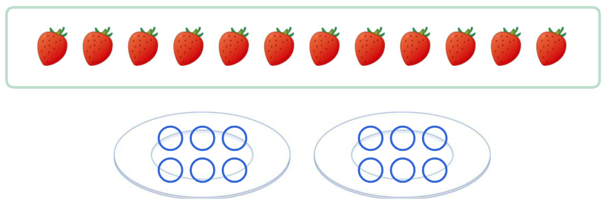

3-1
3. 나눗셈
suh_p_0301_03_0003_401_1
03 똑같이 나누어 볼까요(1)
Θ Description & Function
문제 1
문제 2
문제 3
문제 4
문제 5
문제 6
문제 7
문제 8
활동지 다운로드 버튼(1~3번) 다운로드 되는 파일은
(3-1-3)형성평가2_03차시.hwp
2. 풀이 확인 팝업창 (다음 슬라이드)
3. 정답 확인 버튼을 클릭하면 접시 위에 O표시 나타남. 정답 확인 버튼은 정답 가리기로 토글 됨.
딸기 12개를 접시 2개에 똑같이 나누어 놓으려고 합니다. 한 접시에 딸기를 몇 개씩 놓을 수 있는지 접시에 를 그려 알아보시오.
#1
#2
#3
삽화 파일명 | base_01.png 수학(박) 3-1 지도서\app\resource\contents\lesson03\ops\lesson03\images\mm_31_3_02_06_02

Slide 23
3-1
3. 나눗셈
suh_p_0301_03_0003_401_1
03 똑같이 나누어 볼까요(1)
Θ Description & Function
문제 1
문제 2
문제 3
문제 4
문제 5
문제 6
문제 7
문제 8
< 풀이 확인 클릭 시 나타나는 화면>
딸기 12개를 접시 2개에 똑같이 나누어 놓으려고 합니다. 한 접시에 딸기를 몇 개씩 놓을 수 있는지 접시에 를 그려 알아보시오.
풀이
접시에 번갈아 가며 를 그리면 한 접시에 6개씩 그릴 수 있습니다.

Slide 24
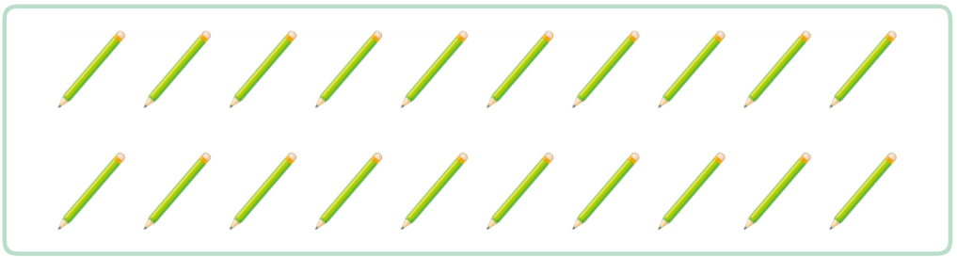
3-1
3. 나눗셈
suh_p_0301_03_0003_401_1
03 똑같이 나누어 볼까요(1)
Θ Description & Function
문제 1
문제 2
문제 3
문제 4
문제 5
문제 6
문제 7
문제 8
활동지 다운로드 버튼(1~3번) 다운로드 되는 파일은
(3-1-3)형성평가2_03차시.hwp
풀이 확인 팝업창 (다음 슬라이드)
답 칸 클릭하면 답 나타남. 정답 확인 버튼은 정답 가리기로 토글 됨.
연필 20자루를 필통 4개에 똑같이 나누어 담으면 필통 한 개에 몇 자루씩 담을 수 있는지 나눗셈식으로 나타내 보시오.
20
÷
4
=
5
#1
#2
#3
삽화 파일명 | bg.png 수학(박) 3-1 지도서\app\resource\contents\lesson03\ops\lesson03\images\mm_31_3_02_06_03

Slide 25
3-1
3. 나눗셈
suh_p_0301_03_0003_401_1
03 똑같이 나누어 볼까요(1)
Θ Description & Function
문제 1
문제 2
문제 3
문제 4
문제 5
문제 6
문제 7
문제 8
< 풀이 확인 클릭 시 나타나는 화면>
연필 20자루를 필통 4개에 똑같이 나누어 담으면 필통 한 개에 몇 자루씩 담을 수 있는지 나눗셈식으로 나타내 보시오.
풀이
연필 20자루를 필통 4개에 번갈아 가며 한 자루씩 담으면 필통 한 개에 5자루씩 담을 수 있습니다.
20
÷
5
=
4

Slide 26

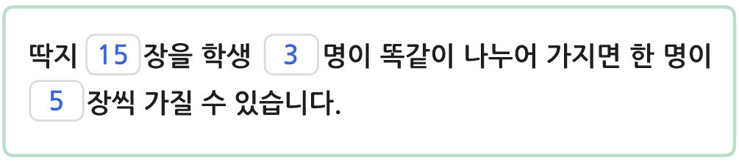
3-1
3. 나눗셈
suh_p_0301_03_0002_401_1
03 똑같이 나누어 볼까요(1)
Θ Description & Function
문제 1
문제 2
문제 3
문제 4
문제 5
문제 6
문제 7
문제 8
활동지 다운로드 버튼(1~3번) 다운로드 되는 파일은
(3-1-3)형성평가2_03차시.hwp
답 칸 클릭하면 답 나타남. 정답 확인 버튼은 정답 가리기로 토글 됨.
나눗셈식 16÷2=8을 나타내는 문장입니다. 안에 알맞은 수를 써넣으시오.
딱지
16
장을 학생
2
명이 똑같이 나누어 가지면 한 명이
8
장씩 가질 수 있습니다.
#1
#2

Slide 27

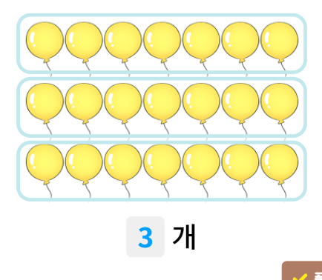
3-1
3. 나눗셈
suh_p_0301_03_0003_401_1
03 똑같이 나누어 볼까요(1)
Θ Description & Function
문제 1
문제 2
문제 3
문제 4
문제 5
문제 6
문제 7
문제 8
기존 개발물 활용(4~8번)
https://cdata2.tsherpa.co.kr/tsherpa/MultiMedia/Flash/2020/curri/index.html?flashxmlnum=youblue86&classa=A8-C1-31-MM-MM-04-04-02-0-0-0-0&classno=MM_31_04/suh_0301_03_0002/suh_0301_03_0002_401_1.html
답 칸 클릭하면 답 나타남. 정답 확인 버튼은 정답 가리기로 토글 됨.
‘개’ 텍스트 답박스 밖으로 빼기
파란색 선은 처음에는 안 보이다가 답 칸 클릭하면 함께 나타남.
풍선 21개를 7명에게 똑같이 나누어 주려면 한 명에게 몇 개씩 나누어 주어야 하는지 구하시오.
이미지 요청
suh_p_0301_03_0003_401_1_4.png
(라인 포함 이미지)
css로 라인 작업 시 우측 캡쳐 이미지와 같이 풍선과 라인 겹침
원 이미지 풍선 간격이 더 넓어야
sb와 같이 구현 가능
#4
3
개
#2
#3
이미지

Slide 28
3-1
3. 나눗셈
suh_p_0301_03_0003_401_1
03 똑같이 나누어 볼까요(1)
Θ Description & Function
문제 1
문제 2
문제 3
문제 4
문제 5
문제 6
문제 7
문제 8
< 풀이 확인 클릭 시 나타나는 화면>
풍선 21개를 7명에게 똑같이 나누어 주려면 한 명에게 몇 개씩 나누어 주어야 하는지 구하시오.
풀이
21 ÷ 7 = 3
3개

Slide 29


3-1
3. 나눗셈
suh_p_0301_03_0003_401_1
03 똑같이 나누어 볼까요(1)
Θ Description & Function
문제 1
문제 2
문제 3
문제 4
문제 5
문제 6
문제 7
문제 8
기존 개발물 활용(4~8번)
hhttps://cdata2.tsherpa.co.kr/tsherpa/MultiMedia/Flash/2020/curri/index.html?flashxmlnum=youblue86&classa=A8-C1-31-MM-MM-04-04-02-0-0-0-0&classno=MM_31_04/suh_0301_03_0002/suh_0301_03_0002_401_1.html
답 칸 클릭하면 답 나타남. 정답 확인 버튼은 정답 가리기로 토글 됨.
‘개’ 텍스트 답박스 밖으로 빼기
사과 36개를 상자 6개에 똑같이 나누어 담으려고 합니다. 한 상자에 사과를 몇 개씩 담아야 하는지 구하시오.
36÷6=6
6
개
#3
#2

Slide 30
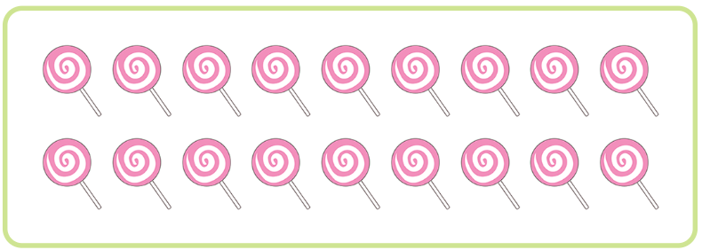
3-1
3. 나눗셈
suh_p_0301_03_0003_401_1
03 똑같이 나누어 볼까요(1)
Θ Description & Function
문제 1
문제 2
문제 3
문제 4
문제 5
문제 6
문제 7
문제 8
1. 기존 개발물 활용(4~8번)
https://cdata2.tsherpa.co.kr/tsherpa/MultiMedia/Flash/2020/curri/index.html?flashxmlnum=youblue86&classa=A8-C1-31-MM-MM-04-04-02-0-0-0-0&classno=MM_31_04/suh_0301_03_0002/suh_0301_03_0002_401_1.html
답 칸 클릭하면 답 나타남. 정답 확인 버튼은 정답 가리기로 토글 됨.
‘개’ 텍스트 답박스 밖으로 빼기
하단 이너탭 추가
파란 선은 처음에는 안 보이다가 답 칸 클릭할 때 함께 나타남.
사탕을 접시에 똑같이 나누어 담으려고 합니다. 접시의 수에 따라 담을 수 있는 사탕의 수를 구하시오.
이미지 요청
suh_p_0301_03_0003_401_1_5.png
(라인 포함 이미지)
#5
(1) 접시 3개에 담을 때
6
개
#3
#4
#2
이미지

Slide 31
3-1
3. 나눗셈
suh_p_0301_03_0003_401_1
03 똑같이 나누어 볼까요(1)
Θ Description & Function
문제 1
문제 2
문제 3
문제 4
문제 5
문제 6
문제 7
문제 8
1. 기존 개발물 활용(4~8번)
https://cdata2.tsherpa.co.kr/tsherpa/MultiMedia/Flash/2020/curri/index.html?flashxmlnum=youblue86&classa=A8-C1-31-MM-MM-04-04-02-0-0-0-0&classno=MM_31_04/suh_0301_03_0002/suh_0301_03_0002_401_1.html
답 칸 클릭하면 답 나타남. 정답 확인 버튼은 정답 가리기로 토글 됨.
‘개’ 텍스트 답박스 밖으로 빼기
하단 이너탭 추가
파란 선은 처음에는 안 보이다가 답 칸 클릭할 때 함께 나타남.
사탕을 접시에 똑같이 나누어 담으려고 합니다. 접시의 수에 따라 담을 수 있는 사탕의 수를 구하시오.
이미지 요청
suh_p_0301_03_0003_401_1_5.png
(라인 포함 이미지)
#5
#3
(2) 접시 9개에 담을 때
2
개
#4
#2
이미지

Slide 32
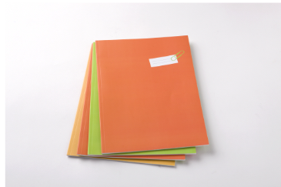
3-1
3. 나눗셈
suh_p_0301_03_0003_401_1
03 똑같이 나누어 볼까요(1)
Θ Description & Function
문제 1
문제 2
문제 3
문제 4
문제 5
문제 6
문제 7
문제 8
기존 개발물 활용(4~8번)
https://cdata2.tsherpa.co.kr/tsherpa/MultiMedia/Flash/2020/curri/index.html?flashxmlnum=youblue86&classa=A8-C1-31-MM-MM-04-04-02-0-0-0-0&classno=MM_31_04/suh_0301_03_0002/suh_0301_03_0002_401_1.html
식, 답 약물 추가
답 칸 클릭하면 답 나타남. 정답 확인 버튼은 정답 가리기로 토글 됨.
이미지 테두리 라운드
‘권’ 텍스트 답박스 밖으로 빼기
공책 20권을 4명에게 나누어 주려고 합니다. 한 명에게 몇 권씩 주어야 하는지 구하시오.
#4
#2
20÷4=5
5
권
#5
#3

Slide 33
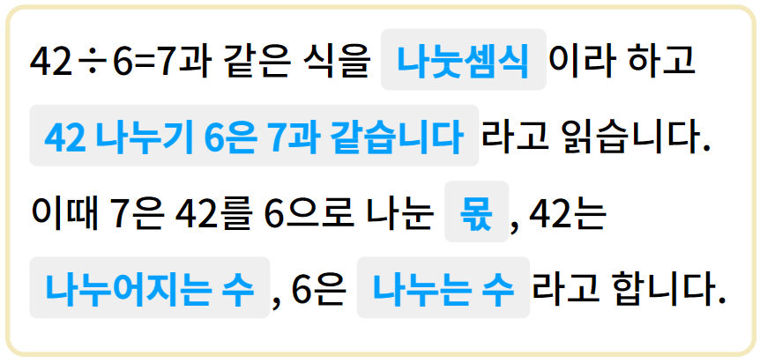
3-1
3. 나눗셈
suh_p_0301_03_0003_401_1
03 똑같이 나누어 볼까요(1)
Θ Description & Function
문제 1
문제 2
문제 3
문제 4
문제 5
문제 6
문제 7
문제 8
기존 개발물 활용(4~8번)
https://cdata2.tsherpa.co.kr/tsherpa/MultiMedia/Flash/2020/curri/index.html?flashxmlnum=youblue86&classa=A8-C1-31-MM-MM-04-04-02-0-0-0-0&classno=MM_31_04/suh_0301_03_0002/suh_0301_03_0002_401_1.html
답 칸 클릭하면 답 나타남. 정답 확인 버튼은 정답 가리기로 토글 됨.
안에 알맞은 말을 써넣으시오.
나눗셈식
42÷6=7과 같은 식을 이라 하고
42 나누기 6은 7과 같습니다
라고 읽습니다.
이때 7은 42를 6으로 나눈 , 42는
몫
, 6은 라고 합니다.
나누어지는 수
나누는 수
#2

